Slide 1
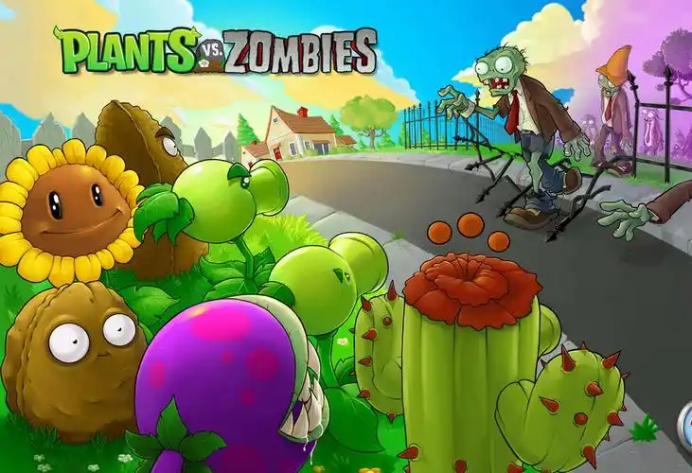
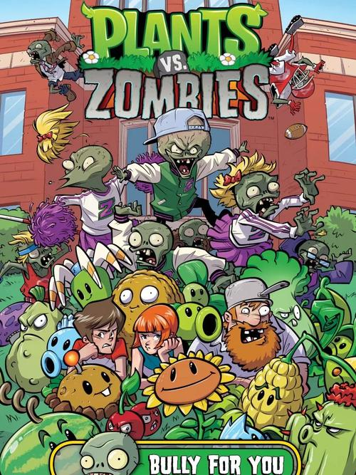

C语言游戏作业
——植物大战僵尸
成果展示
C语言游戏作业
植物大战僵尸
成果展示
C语言游戏作业
——植物大战僵尸
成果展示

Slide 2
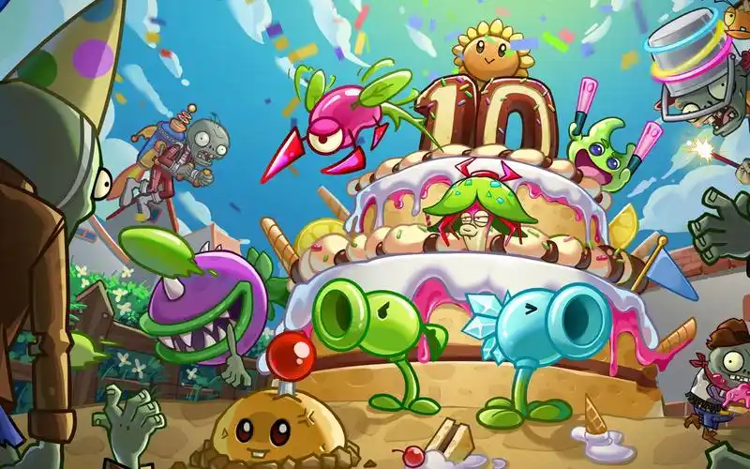
O1
游戏简单介绍
目录
O2
游戏实机演示
CONTENTS
O3
游戏代码展示
O4
BUG解决过程
O5
游戏优化方向

Slide 3
PART 01
游戏简单介绍

Slide 4
PART 01
游戏实机演示
第一部分，bug展示

Slide 5
PART 01
游戏代码展示

Slide 6
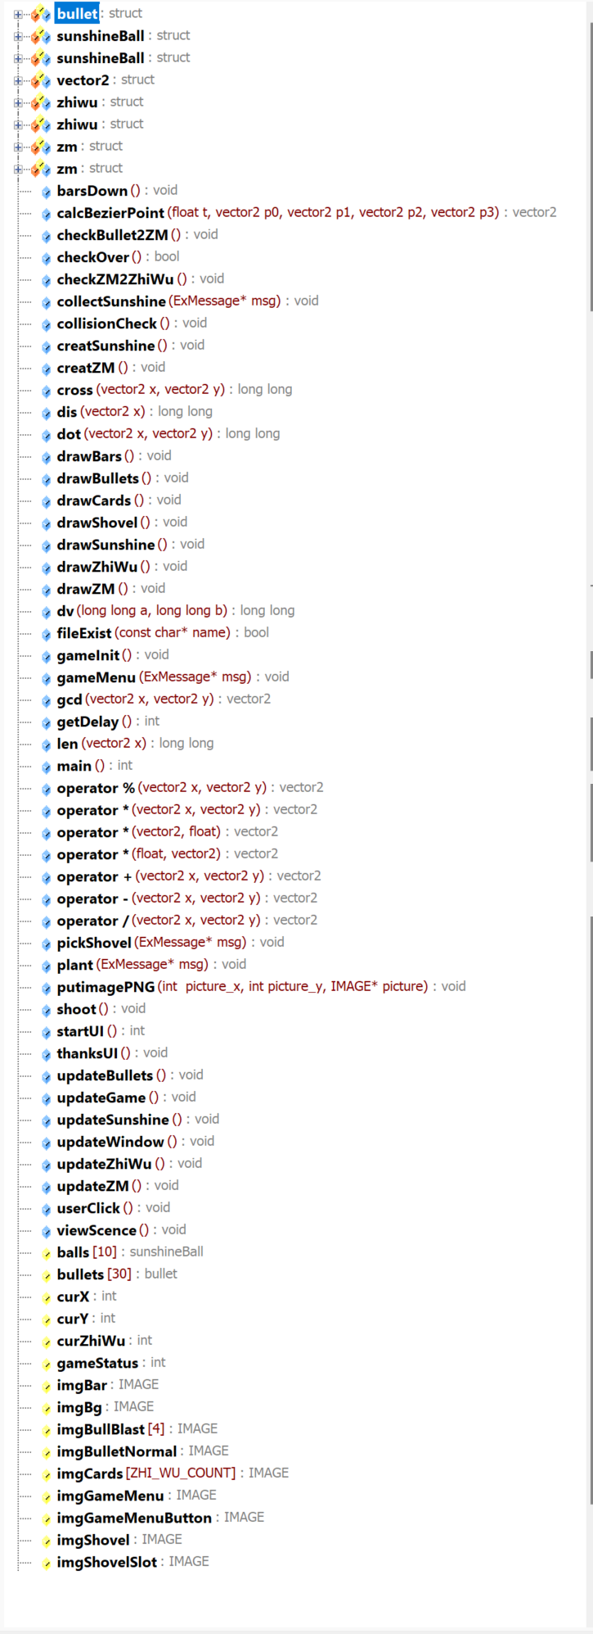
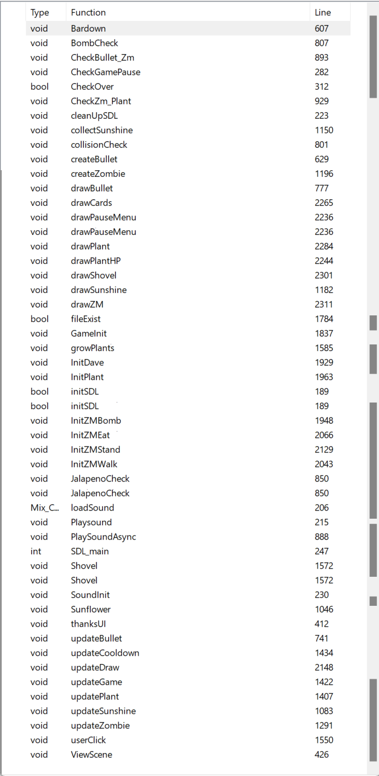
游戏代码展示
注：代码太长，无法全面展现
仅展示部分重要的函数名

Slide 7
PART 01
BUG解决过程

Slide 8
PART 01
僵尸死亡无法渲染BUG

Slide 9
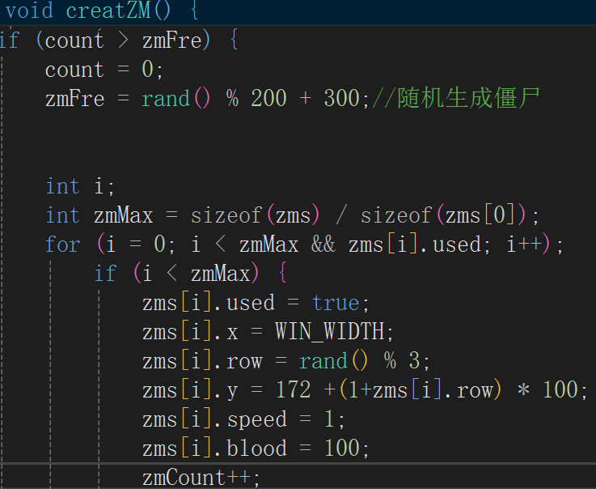
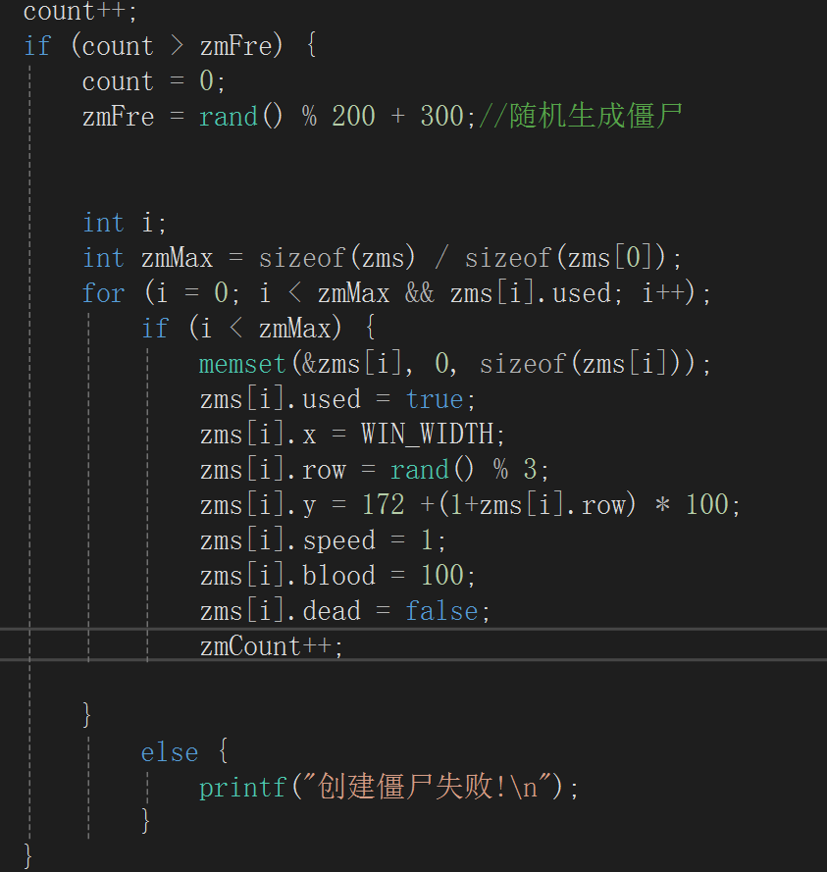
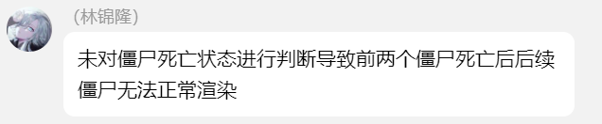

Slide 10
PART 01
子弹判定BUG

Slide 11
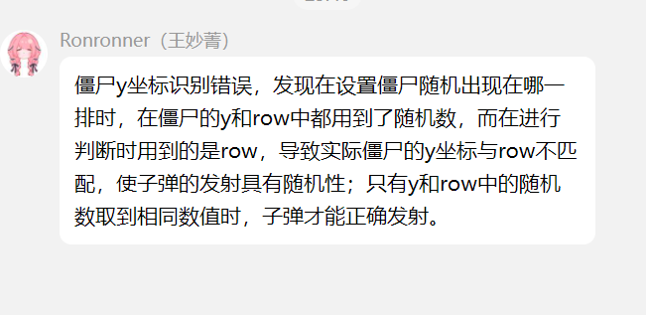
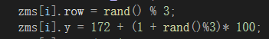
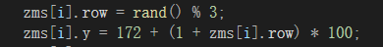

Slide 12
PART 01
音乐播放BUG

Slide 13
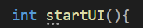
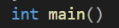
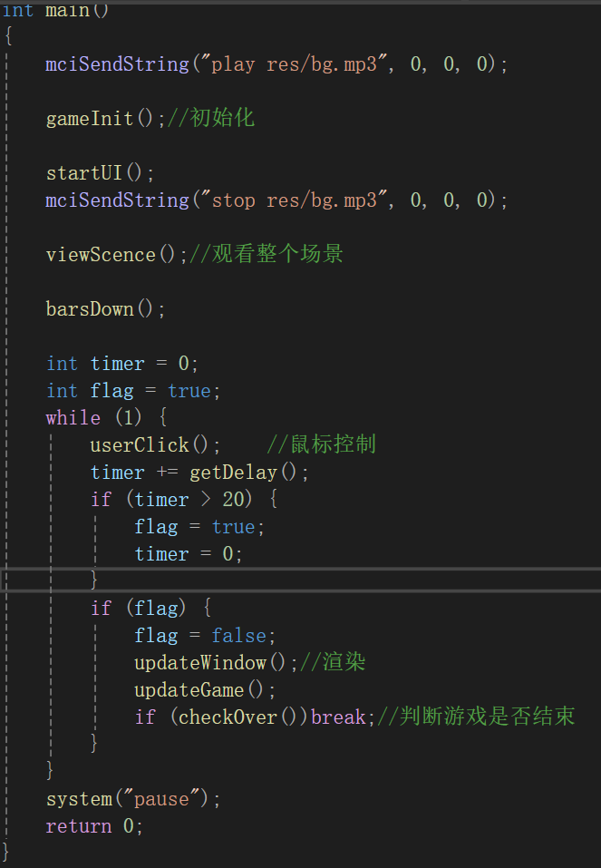
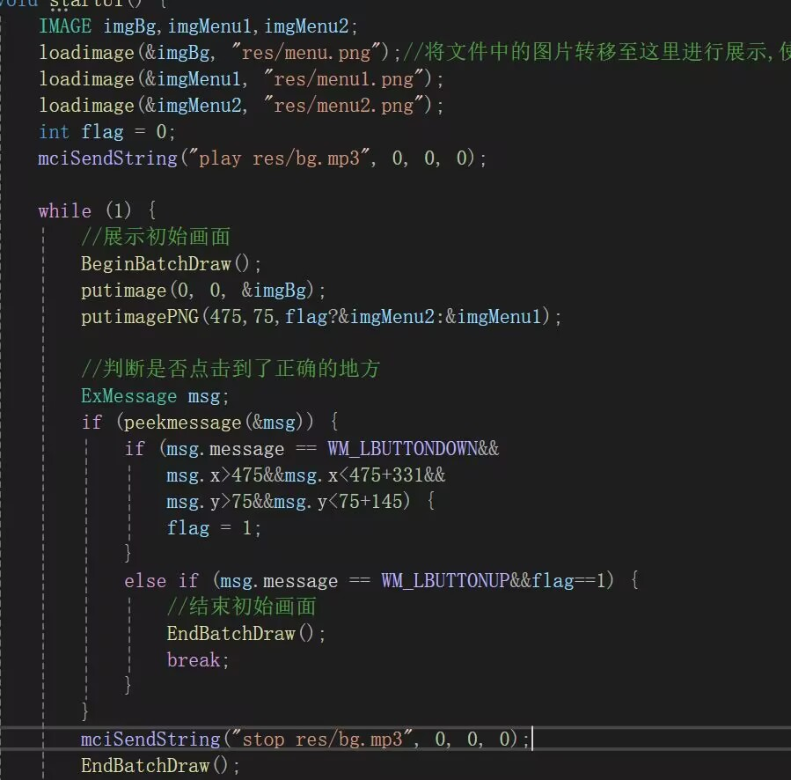
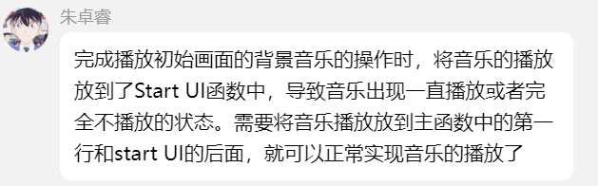

Slide 14


Slide 16

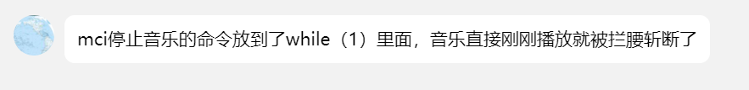

Slide 17


Slide 19
PART 01
“火爆”辣椒 BUG

Slide 20
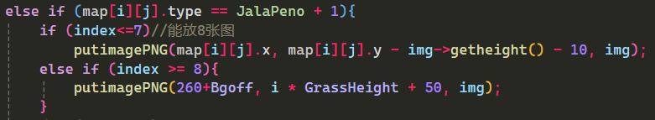
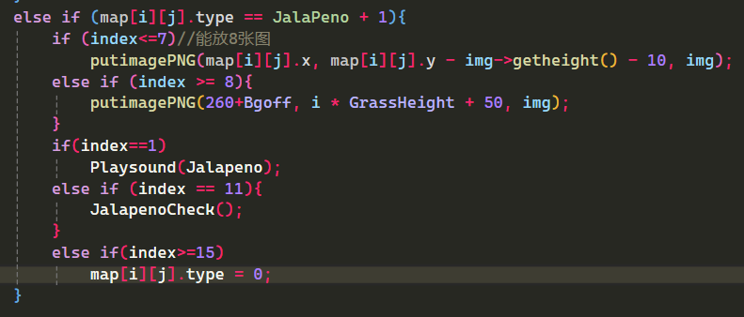
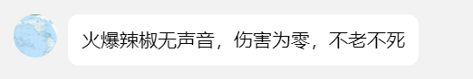

Slide 24
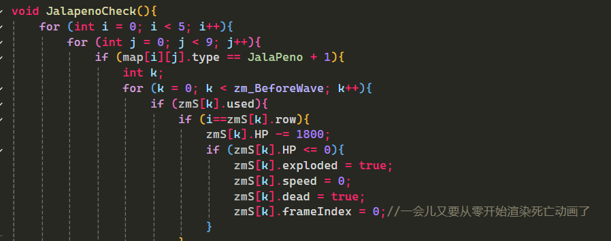

Slide 26
PART 01
幽灵僵尸BUG

Slide 27
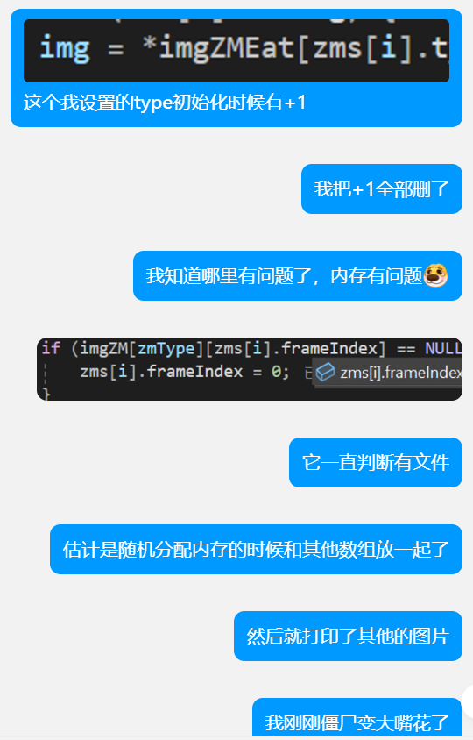
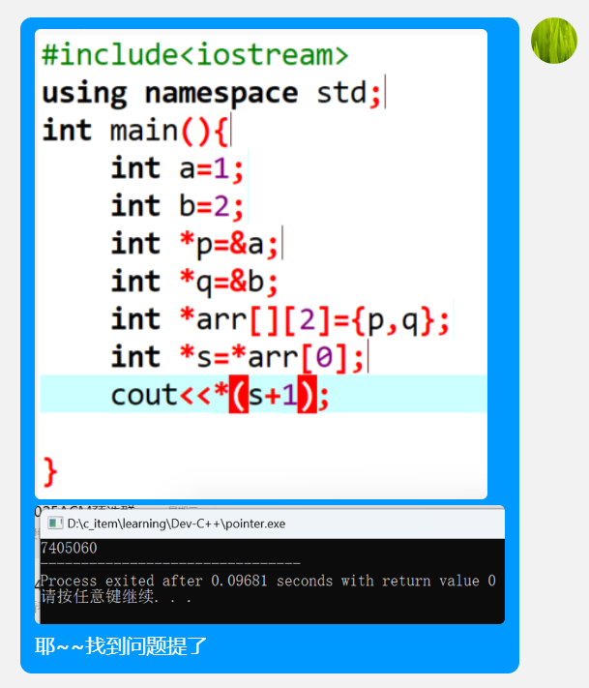
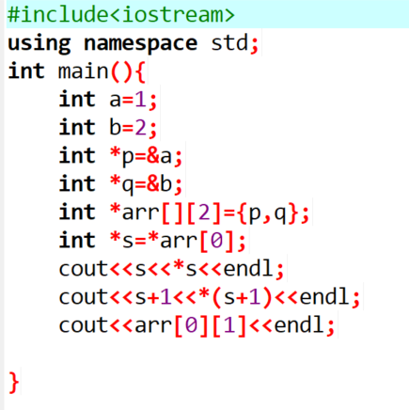
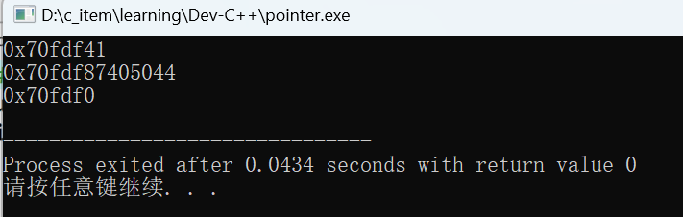

Slide 28
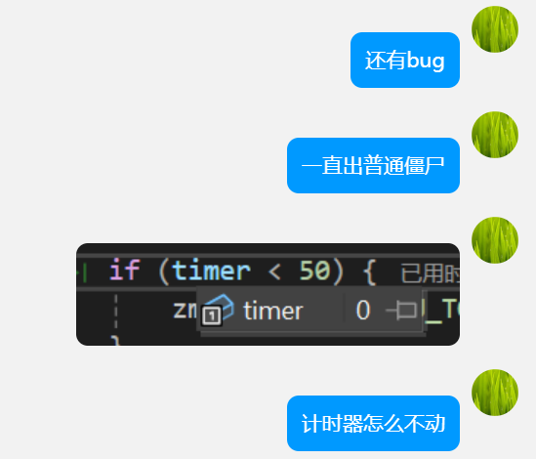
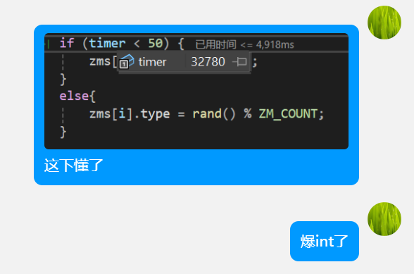

Slide 29
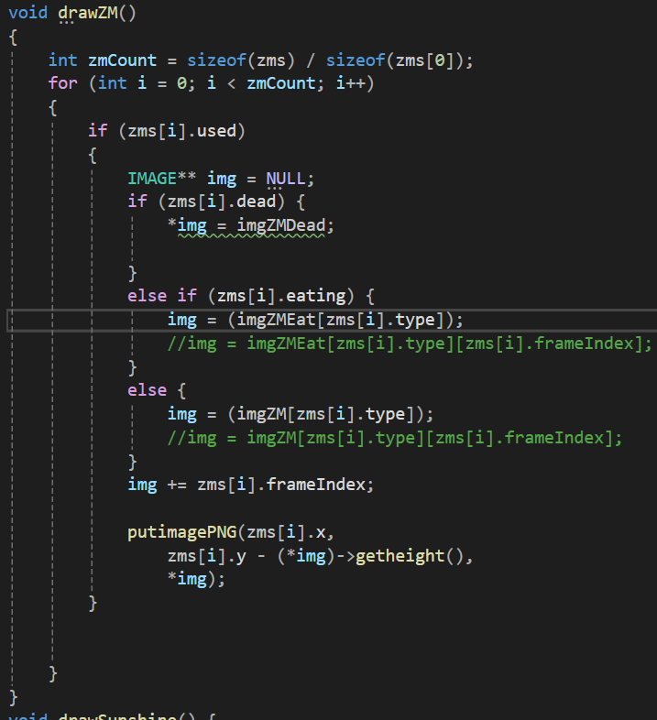
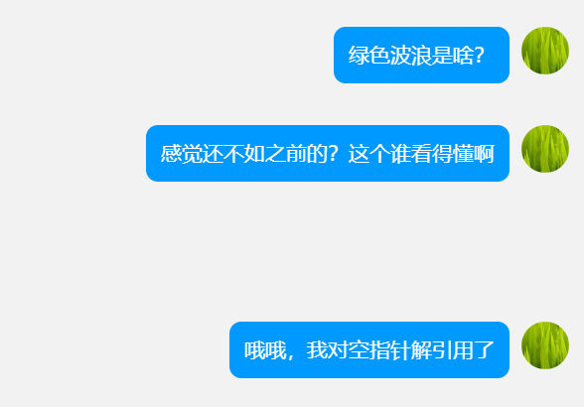

Slide 30
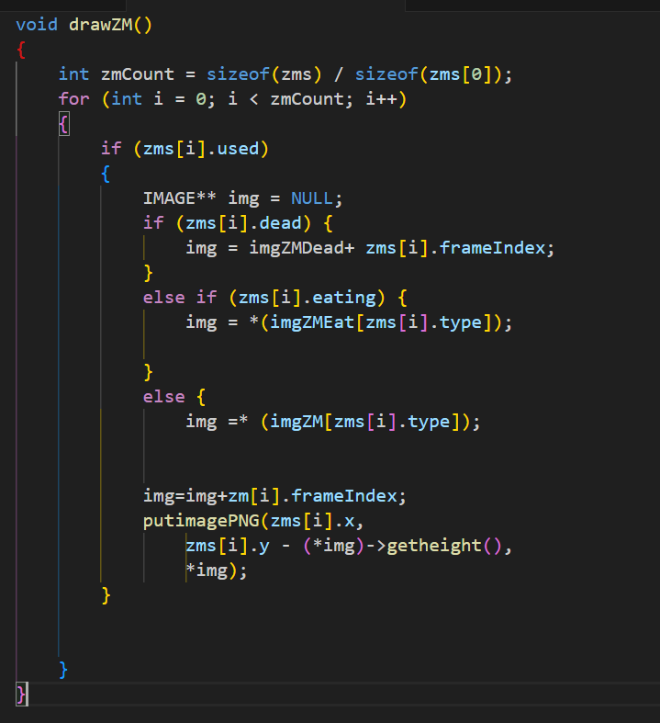
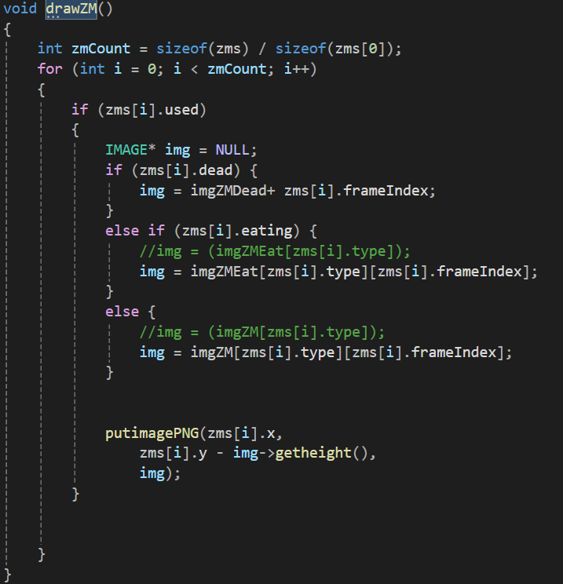

Slide 34
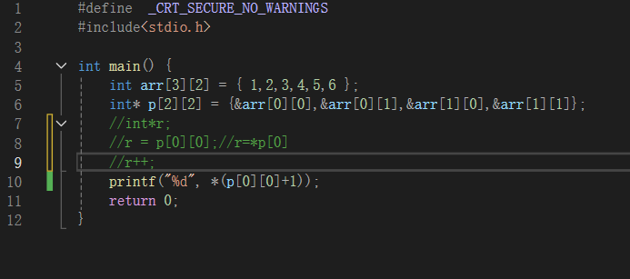
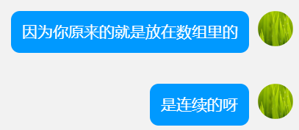


二维指针数组和
二维指针数组的指针

Slide 35
PART 01
游戏实机演示
第二部分，游戏实机演示

Slide 36
PART 01
游戏优化方向

Slide 37
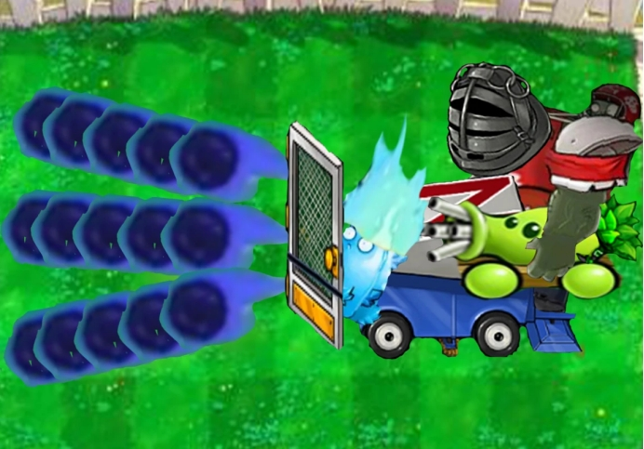

Slide 38
